Slide 1
ĐỒ ÁN CUỐI KÌ Lập trình khoa học dữ liệu

Slide 2
ĐỀ TÀI: PHÂN TÍCH ĐIỂM THI THPT QUỐC GIA NĂM 2022
Lí do chọn đề tài: Giáo dục đào tạo đóng vai trò quan trọng là nhân tố chìa khóa, là động lực thúc đẩy nền kinh tế phát triển. Không chỉ ở Việt Nam mà ở hầu hết các quốc gia khác trên thế giới, các chính phủ đều coi giáo dục là quốc sách hàng đầu. Vì thế giáo dục đang được ngày càng trú trọng và tâm của của Nhà nước, đặc biệt là các bậc cha mẹ phụ huynh quan tâm con mình.

Slide 3
Sinh viên thực hiện
MSSV | Họ và Tên | Phân công
20127032 | Bùi Gia Huy | Xây dựng dashboard, phân tích câu 1,5
20127395 | Phan Minh Xuân | Xây dựng dashboard, Xử lí dữ liệu, phân tích câu 2,8
20127444 | Bùi Duy Bảo | Phân tích câu 6,7
20127448 | Nguyễn Thái Bảo | Phân tích câu 3,4

Slide 4
NỘI DUNG
1. Thu thập dữ liệu
2. Xử lí dữ liệu
3. Phân tích dữ liệu
4. Tableau
5. Tổng kết

Slide 5
1. Thu thập dữ liệu
Điểm thi THPT QG 2022
Nguồn: https://github.com/beecost/bee-university
Dữ liệu đã được thu thập và lưu vào file csv nên chúng em không cần phải thực hiện việc thu thập.

Slide 6
2. Xử lí dữ liệu

Slide 7
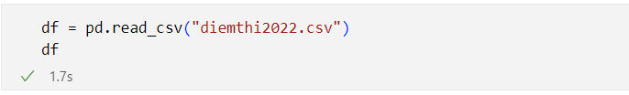
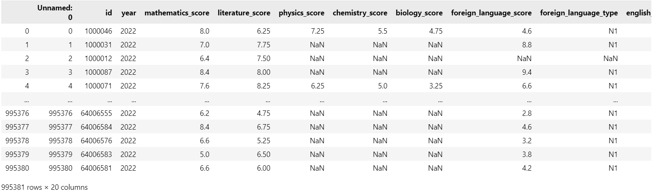
2. Xử lí dữ liệu
Tập dữ liệu:
Số dòng của dữ liệu: 995381 Số cột của dữ liệu: 20

Slide 8
Ý nghĩa các thuộc tính
Unnamed: Số thứ tự trong bảng dữ liệu
Id: Số báo danh
Year: Năm thi
mathematics_score: Điểm môn toán
literature_score: Điểm môn ngữ văn
physics_score: Điểm môn vật lí
chemistry_score: Điểm môn hóa học
biology_score: Điểm môn sinh học
foreign_language_score: Điểm ngoại ngữ
foreign_language_type: Loại ngoại ngữ mà thí sinh đăng kí thi
english_score: Điểm tiếng Anh
history_score: Điểm môn lịch sử
geography_score: Điểm môn địa lí
civic_education_score: Điểm môn GDCD
chinese_score: Điểm tiếng Trung
japanese_score: Điểm tiếng Nhật
korean_score: Điểm tiếng Hàn
french_score: Điểm tiếng Pháp
german_score:Điểm tiếng Đức
russian_score: Điểm tiếng Nga

Slide 9
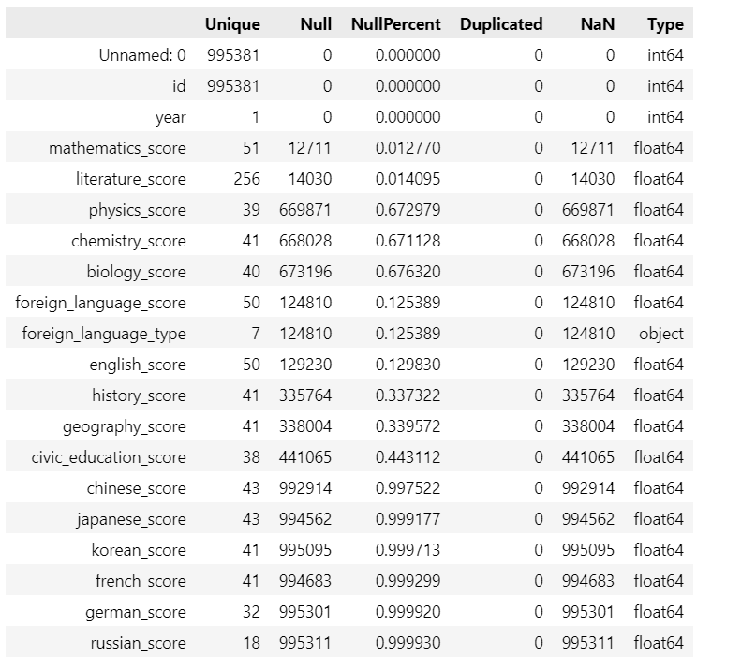
2. Xử lí dữ liệu
Nhận xét:
- Tập dữ liệu không bị trùng lặp dữ liệu.
- Kiểu dữ liệu của mỗi thuộc tính là phù hợp nên không cần phải xử lí thêm.
- Dữ liệu Null rất nhiều ở điểm thi của những môn tự nhiên và các môn ngoại ngữ. Tuy nhiên dữ liệu hợp lệ vì: Những thí sinh dự thi khối KHTN thì sẽ không cần thi các môn của KHXH và ngược lại. Ở Việt Nam,các thi sinh đăng kí dự thi môn ngoại ngữ chủ yếu là tiếng Anh, các môn ngoại ngữ khác như Trung Quốc, Nhât, Hàn... Thì các thí sinh đăng kí nên có nhiều giá trị Null ở các thuộc tính ngoại ngữ khác ( ngoại từ tiếng Anh )
- Tỉ lệ các giá trị bị thiếu sẽ tỉ lệ thuận với giá trị Null, thuộc tính nào càng nhiều giá trị Null thì tỉ lệ dữ liệu bị thiếu càng cao.

Slide 10
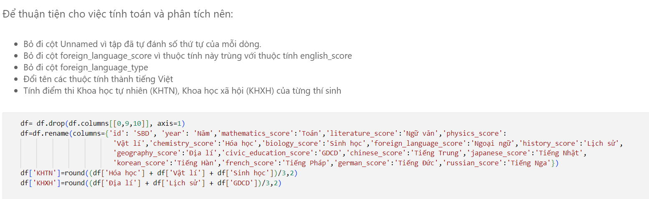
2. Xử lí dữ liệu

Slide 11
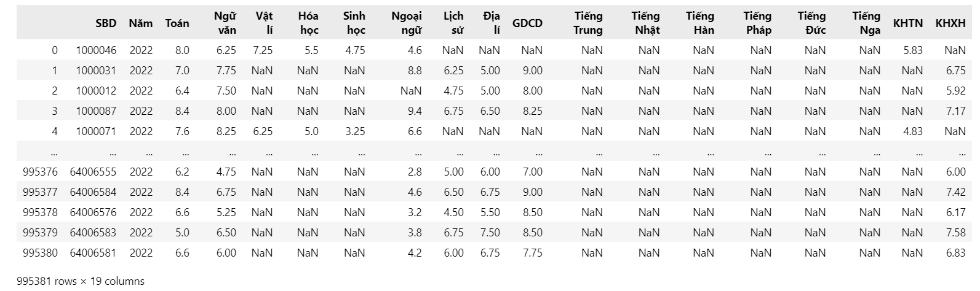
2. Xử lí dữ liệu
Kết quả thu được:

Slide 12

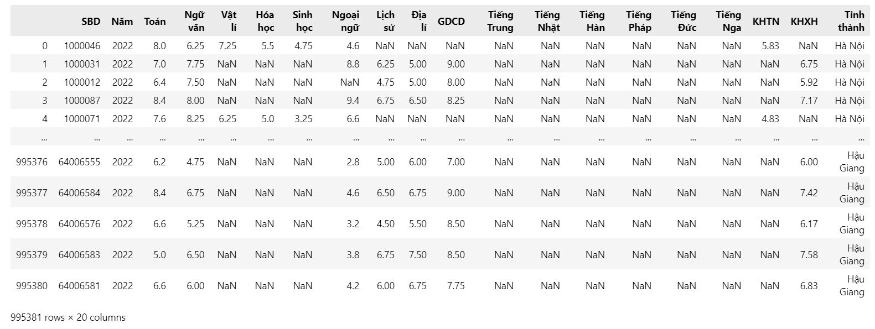
2. Xử lí dữ liệu
Tạo thêm thuộc tính tỉnh thành bằng cách dựa vào 2 số đầu của SDB
Lên google tìm hiểu các số liệu ứng với tỉnh thành nào. Ví dụ 01 là Hà Nội …
Tiếp theo sẽ tạo một list lưu tên của các tỉnh thành. Tiếp theo đổi mã số thành tên tỉnh thành.

Slide 13
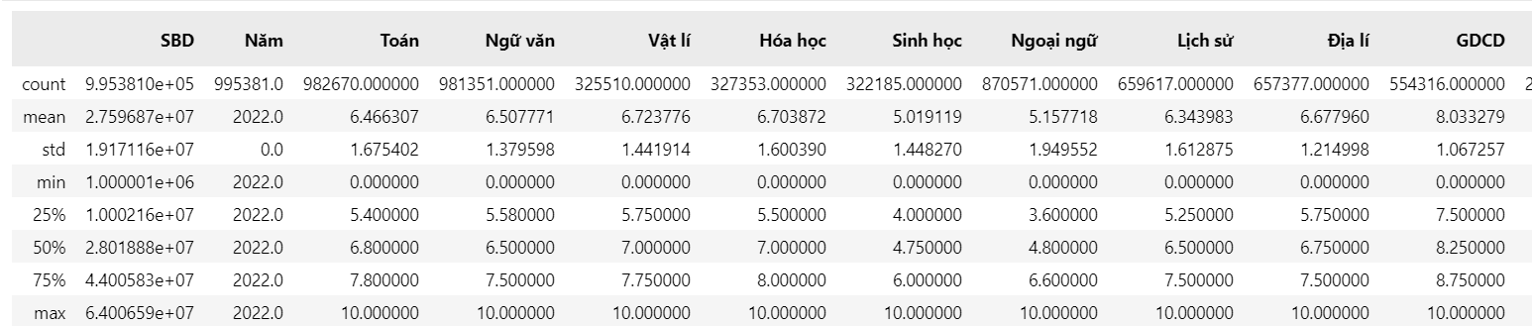
2. Xử lí dữ liệu
Nhận xét:
- Giá trị Min / Max không có gì bất thường nằm trong đoạn [0, 10]

Slide 14
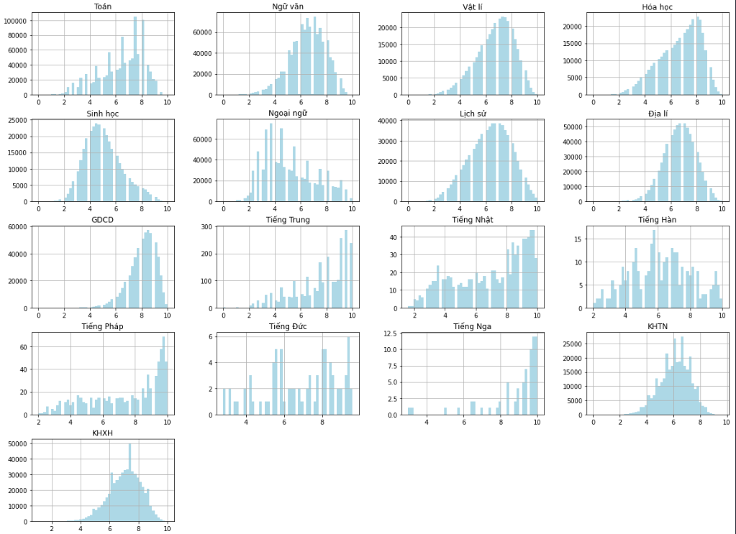
Sự phân bố của các thuộc tính trong tập dữ liệu

Slide 15
3. Phân tích dữ liệu

Slide 16
3. Phân tích dữ liệu
Câu 2: Tỉ lệ học sinh thi KHTN so với tỉ lệ học sinh thi KHXH?
-> Ý nghĩa: Định hướng học tập của học sinh , để học sinh chọn lựa khối thi phù hợp, đạt kết quả cao trong kì thi
Các bước thực hiện:
- Tính số lượng thí sinh thi KHTN
- Tính số lượng thí sinh thi KHXH
- Tính tỉ lệ bằng cách lấy số lượng thí sinh thi KHTN hoặc KHXH chia cho tổng số thí sinh

Slide 17
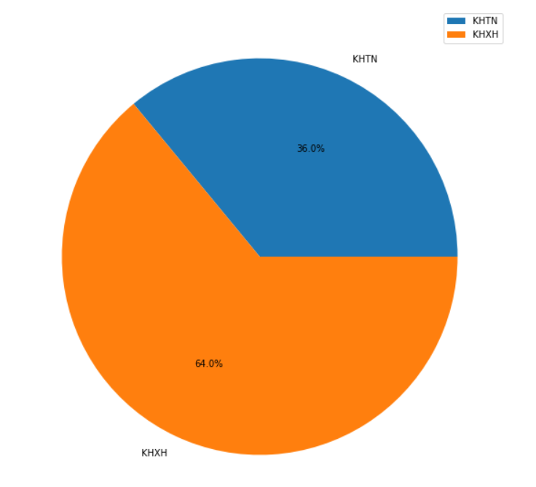
3. Phân tích dữ liệu
Nhận xét:
- Có tới 56% thí sinh thi KHXH và 32% thí sinh thi KHTN
- Có thể thấy được tỉ lệ thí sinh theo các khối xã hội của năm 2022 là rất cao, thí sinh thi KHXH gấp 1.7 lần KHTN

Slide 18
3. Phân tích dữ liệu
Câu 8: So sánh điểm các môn học giữa 5 thành phố lớn và những tỉnh Tây Nguyên?
-> Ý nghĩa: Từ đó thấy được tình trạng học tập ở các tỉnh vùng cao so với thành phố lớn hiện nay.
Các bước thực hiện:
Lọc ra các tỉnh là thành phố lớn, rồi đếm số lượng điểm của môn học.
Lọc ra các tỉnh Tây Nguyên, rồi đếm số lượng điểm của môn học
Trực quan hóa

Slide 19
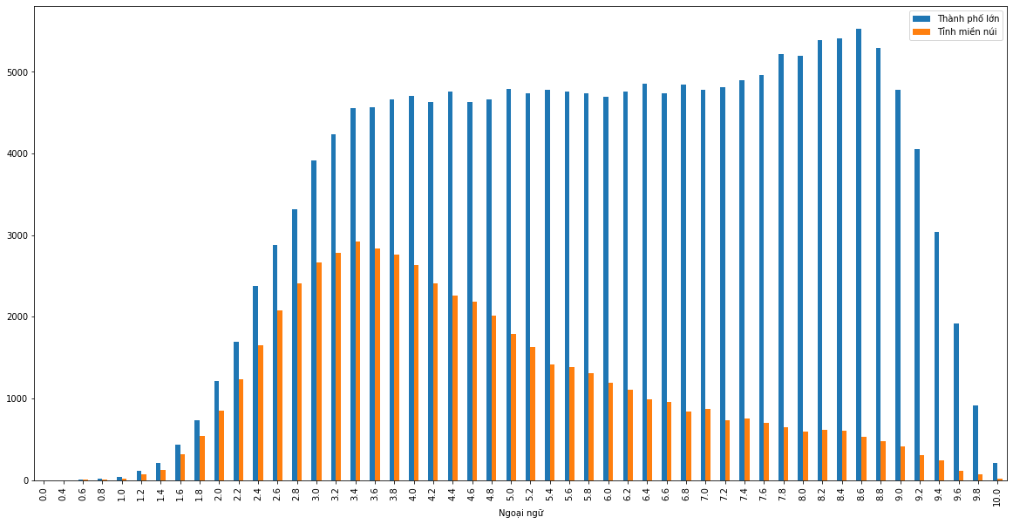
3. Phân tích dữ liệu

Slide 20
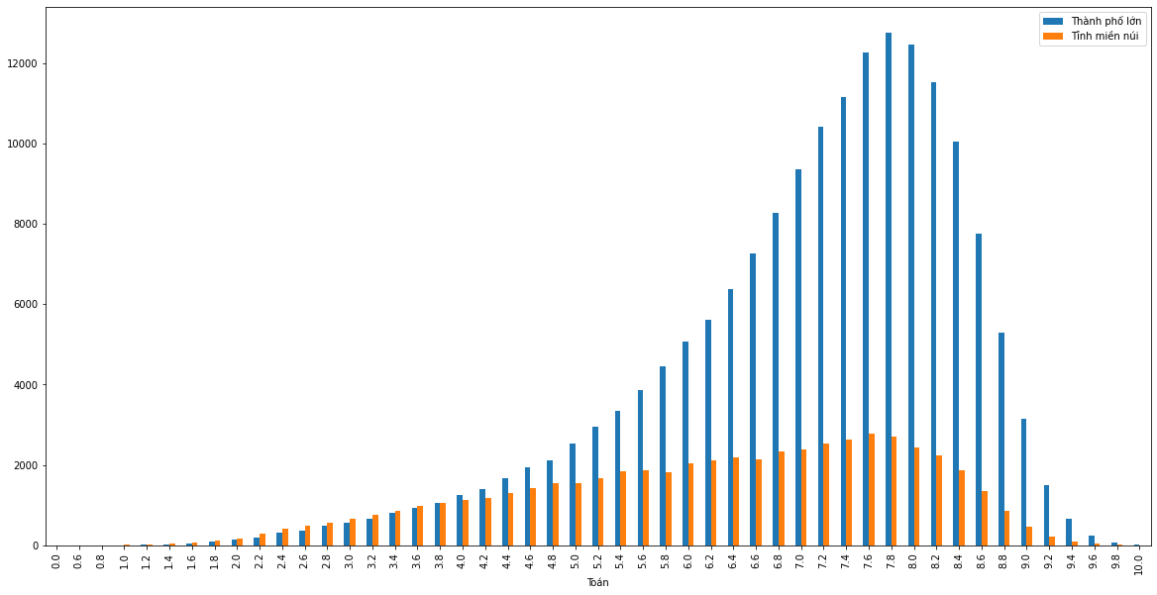
3. Phân tích dữ liệu

Slide 21
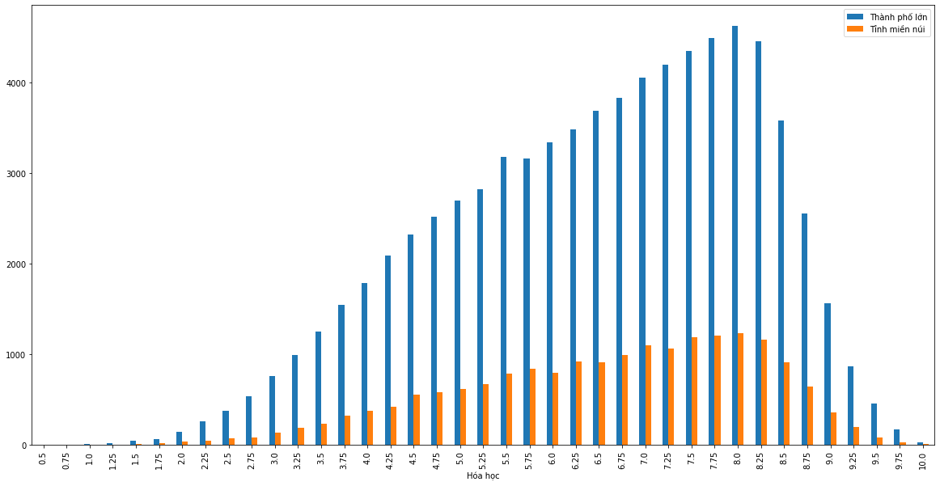
3. Phân tích dữ liệu
Nhận xét:
-Hầu hết các môn ngoại ngữ, toán, hóa học như các biểu đồ đã hiển thị ở trên chúng ra có thể thấy được các học sinh miền núi điều có điểm thấp hơn so với các học sinh ở thành phố lớn.
Nguyên nhân:
+ Điều kiện kinh tế khó khan
+ Thiếu có sở vật chất
+ Đường xá đi lại không thuận tiện.
- Vì vậy cần thúc đẩy giáo dục tại các vùng cao, Nhà nước cần quan tâm hơn đối với các bạn học sinh nơi đây.

Slide 22
3. Phân tích dữ liệu
Câu 3: Top 5 tỉnh thành rớt tốt nghiệp nhiều nhất?
-> Ý nghĩa: Thúc đẩy tăng cường giáo dục của các tỉnh, tăng tính cạnh tranh để thúc đẩy sự phát triển của giáo dục
Các bước thực hiện:
- Rớt tốt nghiệp khi có 1 trong những môn thi có điểm bé hơn hoặc bằng 1
- Tìm kiếm trong tập dữ liệu xem thí nào có 1 trong các môn: toán, văn, lí, hóa, sinh, ngoại ngữ, sử, địa, gdcd có điểm < 1.2 thì sẽ rớt. Còn các yếu tố khác như điểm học bạ lớp 12, nhưng tập dữ liệu này chúng em chỉ xét các thành phần điểm
- Sau đó đếm số lượng thí sinh rớt theo từng tỉnh thành và sắp xếp
- Cuối cùng lấy ra 5 giá trị khi đã sắp xếp

Slide 23
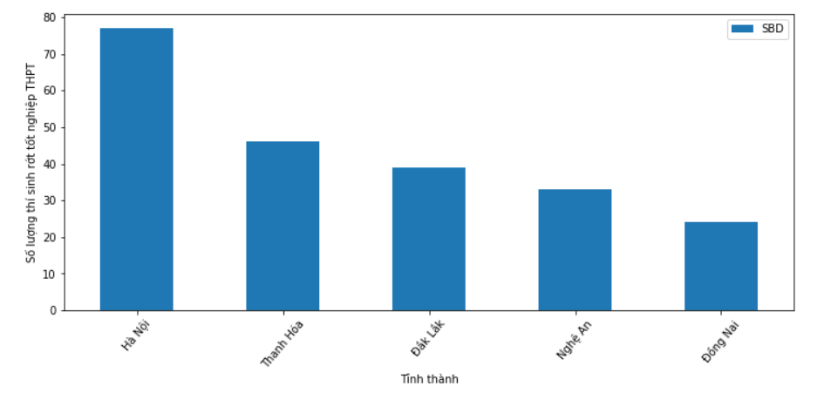
3. Phân tích dữ liệu
Nhận xét:
- Nhìn biểu đồ thì ta thấy được Hà Nội có nhiều thí sinh thi rớt nhất với 77 thí sinh
- Tiếp đếm là Thanh Hóa có 46 thí sinh rớt
- Thanh Hóa, Nghệ An và Đăk Lăk chênh lệch nhau 6-7 thí sinh
- Tuy mỗi tỉnh thành chỉ rớt vài chục thí sinh những cũng ảnh hưởng đến nền giáo dục và sự thi đua giữa các tỉnh. Vì thế những tỉnh thành có nhiều thí sinh rớt cần tìm ra giải pháp để khắc phục.

Slide 24
3. Phân tích dữ liệu
Câu 4: Cho biết số lượng điểm 10 của các môn chính ?
-> Ý nghĩa: Đánh giá chất lượng giảng dạy cũng như vấn đề ra đề của các môn. Từ đó có những phương án phù hợp cho các năm sau
Các bước thực hiện:
- Lọc danh sách các thí sinh có điểm 10
- Trực quan hóa dữ liệu trên để có cái nhìn tổng quát

Slide 25
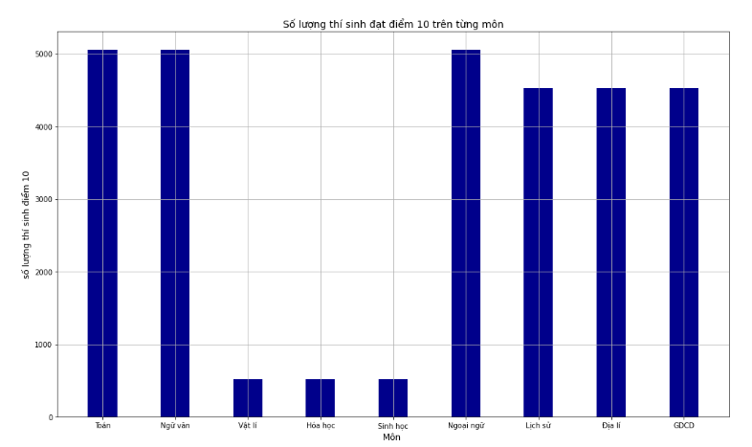
3. Phân tích dữ liệu
Nhận xét:
- Ta dễ dàng thấy được các môn thuộc khxh và 3 môn chính có số điểm 10 cực kì cao
- Các môn thuộc KHTN năm 2022 có số điểm 10 khá thấp
- Qua đó ta thấy được đề của các môn thuộc khối ngành khxh năm 2022 có dể khá "dễ thở" cho các thí sinh trên cả nước và bên cạnh đó các môn khtn được đánh giá ràng khó để đạt được điểm 10 vì có nhiều câu hỏi khá mới lạ cũng như có tính đánh đố cao

Slide 26
3. Phân tích dữ liệu
Câu 6: Cho biết SBD của thí sinh đạt điểm cao của từng môn học?
-> Ý nghĩa: Tuyên dương khen thưởng những thí sinh có thành tích cao trong từng môn.
Các bước thực hiện:
Lọc qua điểm các môn và chọn ra dòng có điểm cao nhất.
Lấy SBD thí sinh của dòng đó.

Slide 27
3. Phân tích dữ liệu
Nhận xét:
Tất cả các môn chính hầu như đều có điểm 10
Chất lượng học tập của các thí sinh ngày càng tăng cao.

Slide 28
3. Phân tích dữ liệu
Câu 7: Cho biết thí sinh đạt thủ khoa của từng khối thi?
-> Ý nghĩa: Tuyên dương khen thưởng những thí sinh có thành tích cao của từng khối thi. Thúc đẩy tinh thần học tập các thí sinh khác.
Các bước thực hiện:
Tính tổng điểm của các khối thi
Tìm tổng điểm cao nhất trong khối thi
Tìm index của tổng điểm cao nhất
Lọc theo số báo danh.

Slide 29
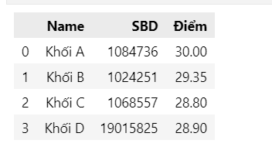
3. Phân tích dữ liệu
Nhận xét:
Điểm thủ khoa của các thí sinh của các khối thi rất cao.
Khối A điểm tuyệt đối 30 điểm
Chất lương học tập của các thí sinh ngày càng tốt hơn.

Slide 30
3. Phân tích dữ liệu
Câu 1: Tỉ lệ học sinh tốt nghiệp THPT loại giỏi, khá, trung bình, yếu, rớt ?
-> Ý nghĩa: Đánh giá khách quan tình trạng học tập của học sinh ngày nay, từ đó đưa ra những phương án học tập ngày càng tốt hơn.
Các bước thực hiện:
- Tính Điểm TN của ba môn bắt buộc Toán Văn Anh và tổ hợp KHTN|KHXH
- Giỏi : Điểm TN >= 8
- Khá : 6.5 <= Điểm TN < 8
- Trung Bình: 5 <= Điểm TN < 6.5
- Yếu : Điểm TN < 5
- Rớt : Một trong Điểm Toán, Ngữ văn, Vật lí, Hóa học, Sinh học,Ngoại ngữ,Lịch sử, Địa lí, GDCD < 1.2

Slide 31
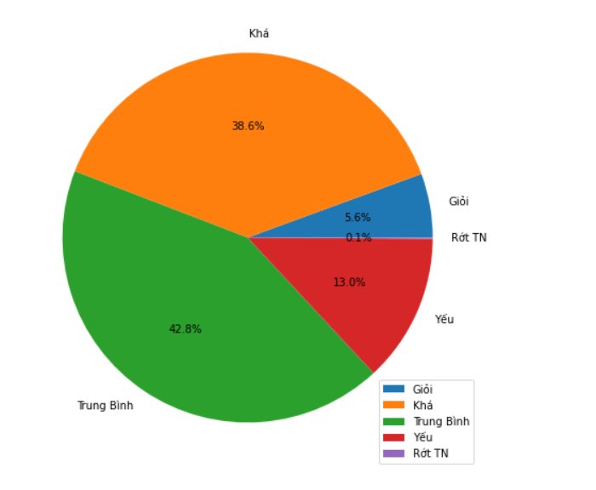
3. Phân tích dữ liệu
Nhận xét:
Qua biểu đồ ta thấy được số lượng học sinh tốt nghiệp loại Trung Bình chiếm cao nhất (42.8%)
Theo sau là số lượng học sinh tốt nghiệp loại Khá(38.6%)
Theo sau là số lượng học sinh tốt nghiệp loại Yếu(13%)
Số lượng học sinh tốt nghiệp loại Giỏi (5.6%)
Số lượng học sinh rớt TN chiếm rất ít(0.1%)
=> Qua biểu đồ ta thấy được tình hình giáo dục hiện nay được cải thiện khi số lượng học sinh rớt tốt nghiệp rất thấp

Slide 32
3. Phân tích dữ liệu
Câu 5: Điểm chuẩn cao nhất của các môn ở tỉnh nào?
-> Ý nghĩa: Đánh giá tính hiệu quả tình hình giáo dục của các địa phương.
Các bước thực hiện:
- Lọc qua điểm các môn và chọn ra dòng có điểm cao nhất.
- Lấy tỉnh thành của dòng đó.

Slide 33
3. Phân tích dữ liệu
Nhận xét:
- Hà Nội là đơn vị có mức giáo dục tiên tiến nhất cả nước với số lượng thủ khoa áp đảo (14/ 17)
- Các đơn vị còn lại có thủ khoa là:
+ Nam Định
+ Vĩnh Phúc
+ Bình Dương
- Hầu hết các thủ khoa đều nằm ở các tỉnh miền Bắc, (chỉ có 1 thủ khoa miền Nam), chứng tỏ hệ thông giáo dục miền Bắc có sự phát triển hơn trong việc giảng dạy chuyên sâu.

Slide 34
4. Tableau

Slide 35
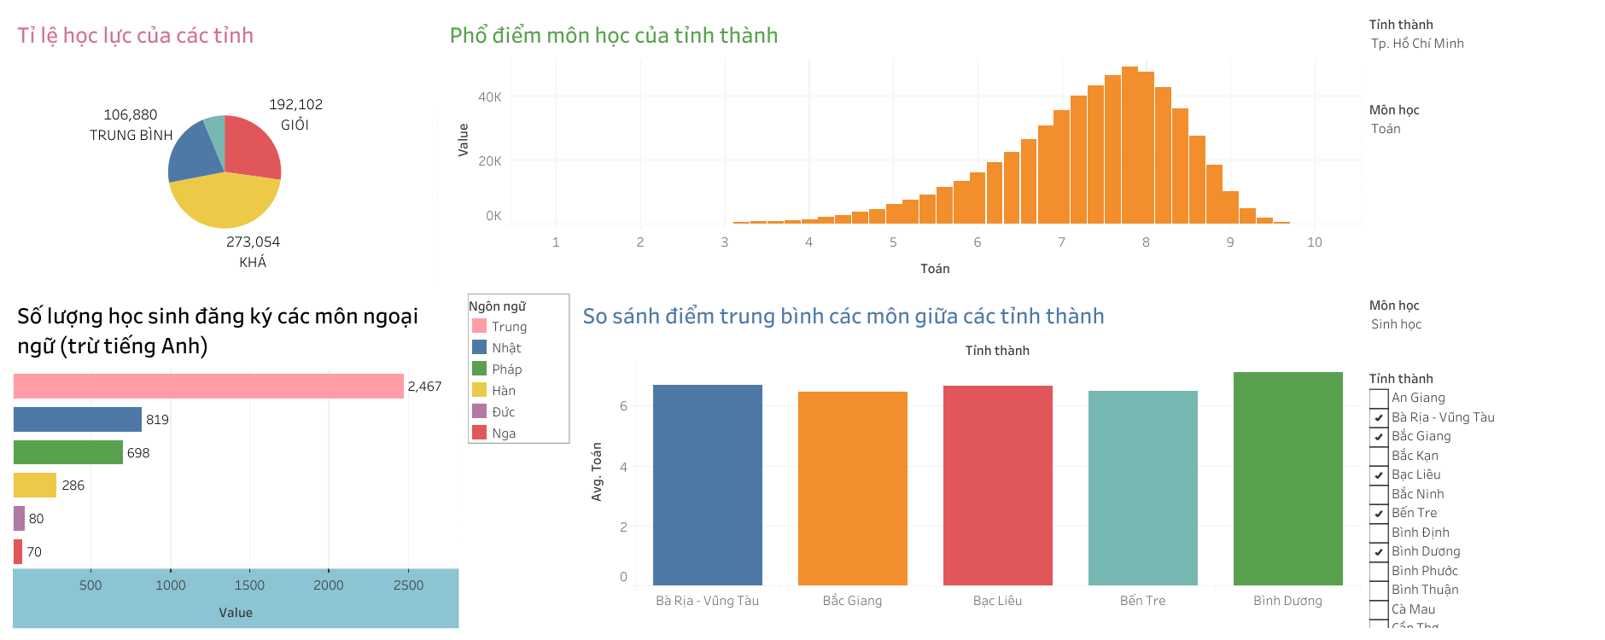
4. Tableau

Slide 36
4. Tableau
Dashboard: gồm có 4 biểu đồ chính
Tỉ lệ học lực giữa các tỉnh:
+ Dùng Piechart để biểu diễn.
+ Biều đồ thể hiện học lực Giỏi, Khá, Trung bình, Yếu của một tỉnh thành
+ Ý nghĩa: Thể hiện được tỉ lệ học lực, nhờ đó mà các tỉnh thành có thể duy trì cũng đồng thời tìm các khắc phục đối với những tỉnh thành có nhiều học sinh trung bình, yếu.
Phổ điểm môn học của mỗi tỉnh thành.
+ Dùng bar chart để biểu diễn
+ Biểu đồ thể hiện được số lượng điểm mà thí sinh của tỉnh thành đó đạt được.
+ Ý nghĩa: Thông qua phổ điểm ta có thể thấy được chất lượng của học sinh tại tỉnh đó như thế nào.
Số lượng đăng kí các môn ngoại ngữ (trừ tiếng Anh)
+ Dùng bar chart để biểu diễn.
+ Biểu đồ thể hiện số lượng các thí sinh đăng kí tiếng Pháp, Nga, Hàn, Trung,..
+ Ý nghĩa: So sánh số lượng giữa các thí sinh đăng kí ngoại ngữ ngoại trừ tiếng Anh.
So sánh điểm trung bình các môn giữa các tỉnh thành
+ Dùng bar chart để biểu diễn
+ Biểu đô thể hiện điểm trung bình của môn học so với các tỉnh thành.
+ Ý nghĩa: So sánh chất lượng môn học giữa các tỉnh thành, đánh giá chất lượng học sinh, thúc đẩy thi đua giữa các tỉnh.

Slide 37
5. Tổng kết

Slide 38
5. Tổng kết
Nhìn lại quá trình làm đồ án
Thành viên 1: Phan Minh Xuân
- Học được gì khi làm đồ án:
+ Hiểu được quy trình phân tích dữ liệu
+ Biết cách sử dụng các thư viện numpy, pandas, matplotlib.
- Khó khăn:
+ Đặt ra các câu hỏi sao cho vừa có ích, vừa nằm trong khả năng xử lí
+ Cách trình bày nội dung sao cho trực quan, người khác dễ hiểu
Thành viên 2: Bùi Duy Bảo
- Học được gì khi làm đồ án:
+ Thêm kinh nghiệm để chọn lọc và thu thập dữ liệu và cẩn thận hơn trong cách trình bày
+ Hiểu thêm về các thuật toán mô hình hóa và các tham số
- Khó khăn:
+ Trong quá trình tìm chủ đề: phải chọn được chủ đề phù hợp với khả năng
Thành viên 3: Nguyễn Thái Bảo
- Học được gì khi làm đồ án:
+ Thành thạo hơn trong việc sử dụng cả thư viên như pandas numpy sklearn
+ Hiểu rõ hoen về việc độ mất mát của dữ liệu
+ Nhận thấy rằng việc sử lý dữ liệu là cực kì quan trọng như thế nào
- Khó khăn:
+ Chưa nắm rõ cách trình bày các loại dữ liệu sao cho phù hợp
Thành viên 4: Bùi Gia Huy
Học được gì khi làm đồ án:
+ Có thêm kỹ năng về thống kê số liệu
+ Rèn luyện được tính kiên trì của bản thân để hoàn thành hết những deadline
+ Có những bước tiến đầu tiên vào ngành Khoa Học Dữ liệu
Khó khăn:
+ Mất nhiều thời gian để tìm hiểu về các thư viện mới.
+ Một số thuộc tính cần cho nghiên cứu sâu về câu hỏi còn bị hạn chế
Nếu có thêm thời gian
- Sẽ tìm hiểu thêm về Meachine Leaning
Học thêm về cách trực quan hóa dữ liệu
Thực hiện tốt trực quan hóa tốt hơn trên các tools Tableau, Power BI…

Slide 39
5. Tổng kết
Nguồn kham khảo:
Documentation của pandas: https://pandas.pydata.org/docs/user_guide/index.html
W3school: https://www.w3schools.com/python/default.asp
Tài liệu của giảng viên

Slide 40
THANKS!

